Slide 1
Игра «Угадайте, какую игрушку выбрал ваш ребенок?»

Slide 3
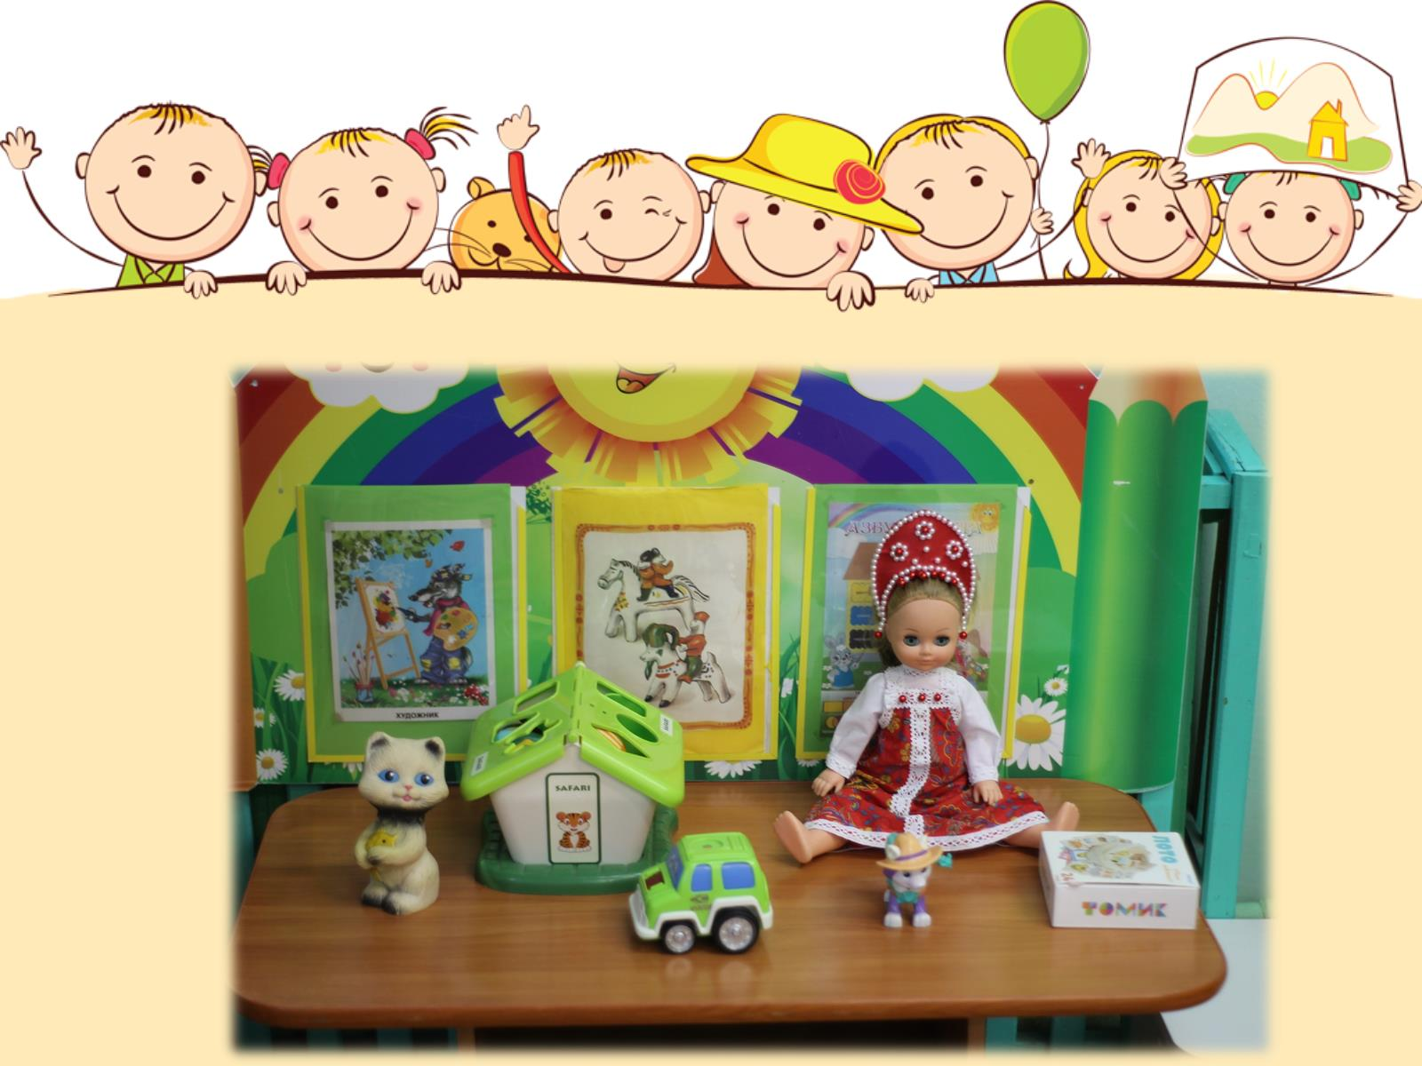

Slide 4
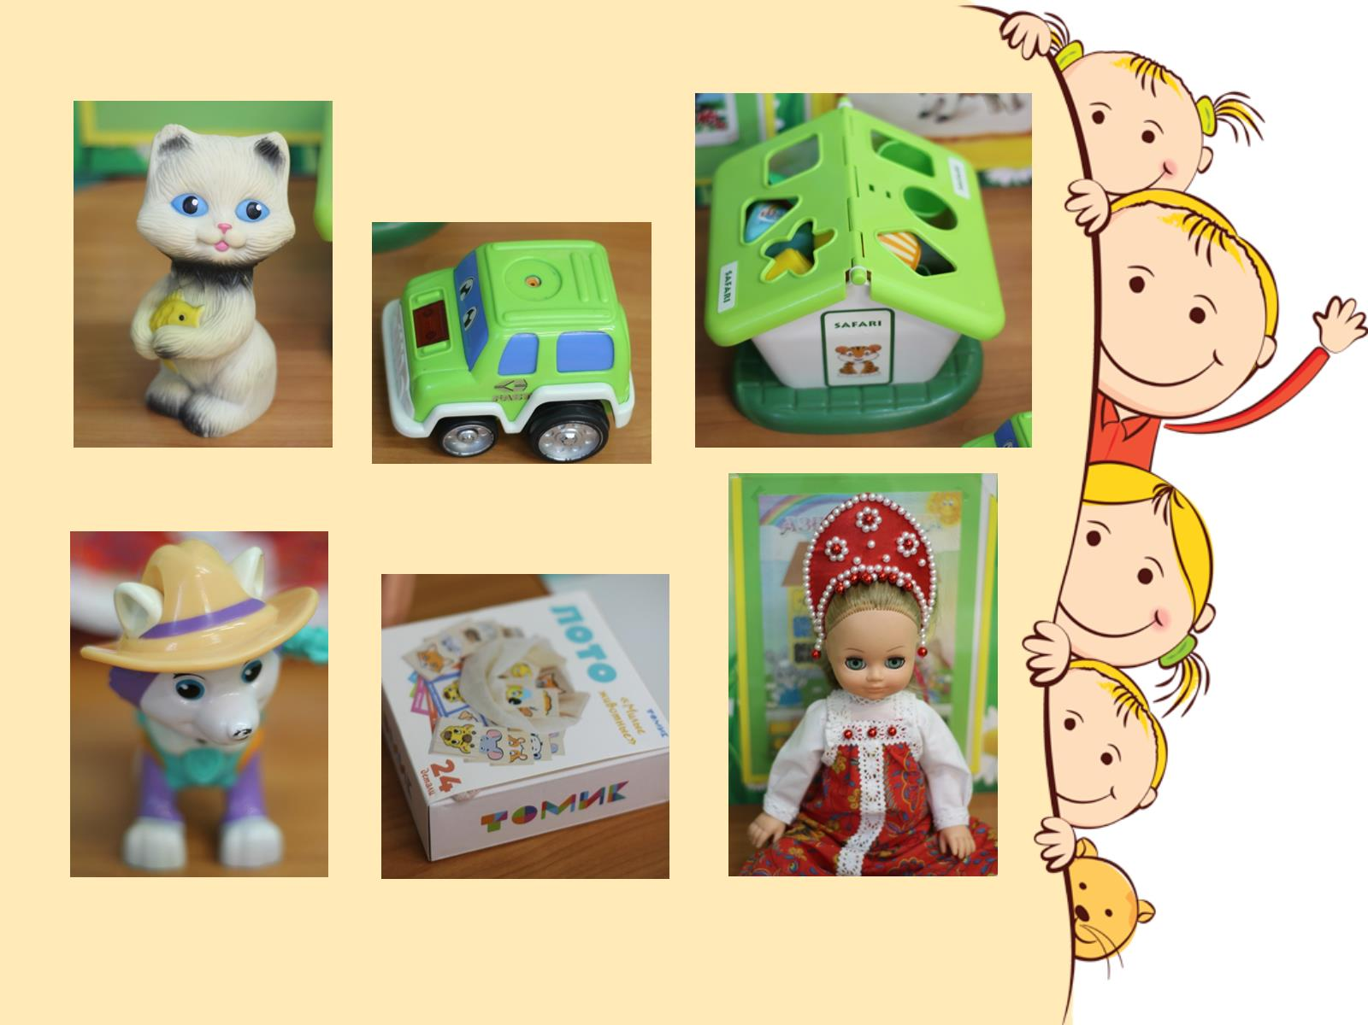

Slide 5
Пузыренко Женя

Slide 7
Стрельников Артём

Slide 9
Артемьева Даша

Slide 11
Спивак Аглая

Slide 13
Тюлина Милана

Slide 15
Тихомирова София

Slide 16
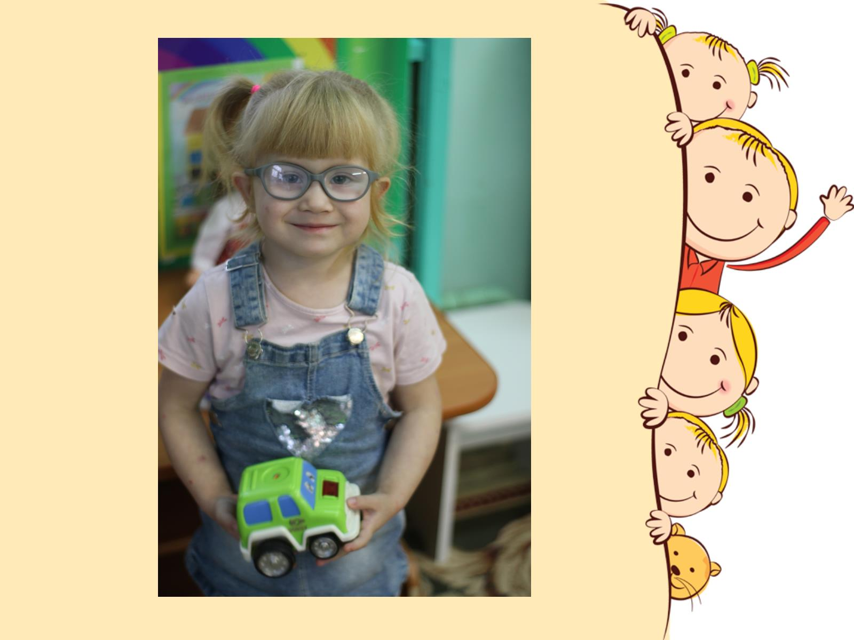

Slide 17
Мащенко Ярослав

Slide 19
Талыков Тимофей

Slide 21
Федоряка Карина

Slide 23
Спивак Есения

Slide 25
Лихачева Мирослава

Slide 27
Кравчук Матвей

Slide 29
Волкова Есения

Slide 30
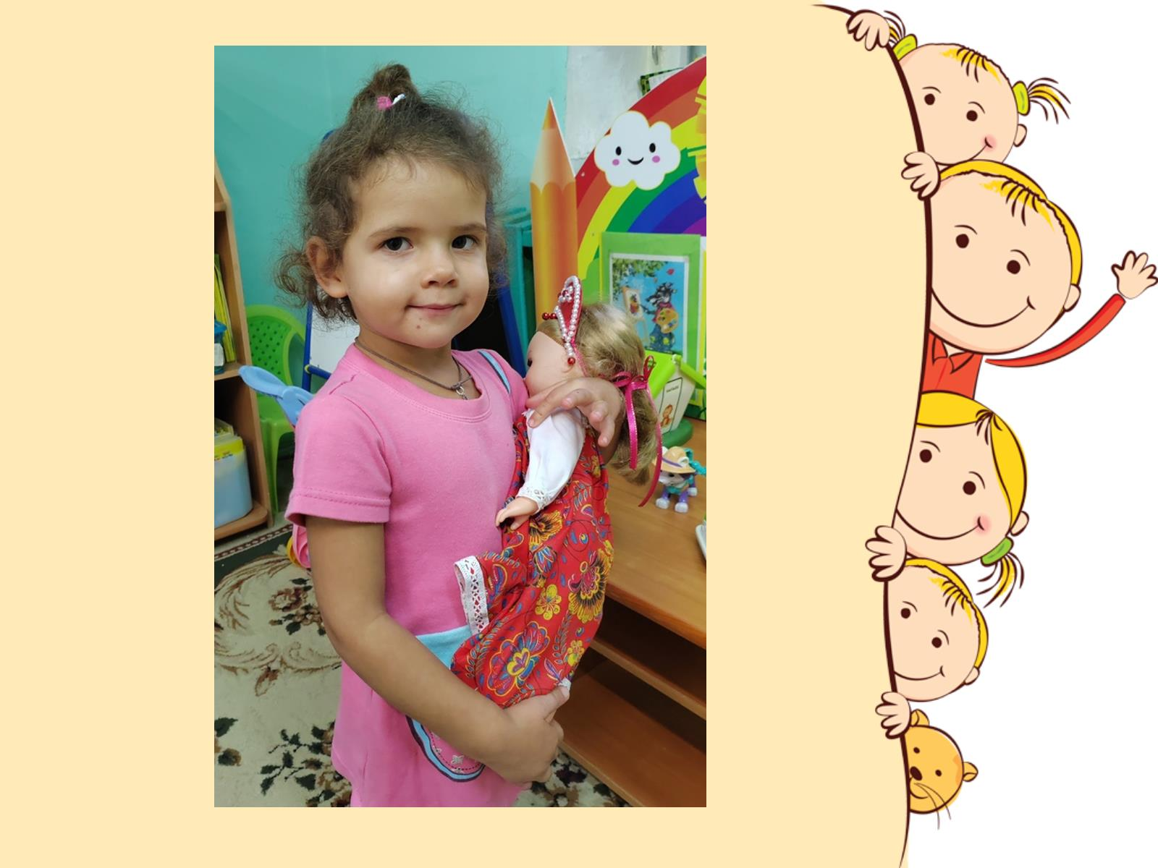

Slide 31
Абих Майя

